Slide 1
Разработка грантовой заявки в Российский научный фонд (РНФ): кейс ТГПУ
Зав. лабораторией КФЦОС ТГПУ А.П. Глухов

Slide 2
Цели Российского научного фонда (РНФ)
РНФ осуществляет финансовую и организационную поддержку фундаментальных научных исследований и поисковых научных исследований посредством финансирования прошедших конкурсный отбор научных, научно-технических программ и проектов
Конкурс на получение грантов РНФ по мероприятию «Проведение фундаментальных научных исследований и поисковых научных исследований по поручениям (указаниям) Президента Российской Федерации» (междисциплинарные проекты)
Конкурс на получение грантов РНФ по приоритетному направлению деятельности РНФ «Проведение фундаментальных научных исследований и поисковых научных исследований отдельными научными группами»
Конкурс на получение грантов РНФ по мероприятию «Проведение исследований научными лабораториями мирового уровня в рамках реализации приоритетов научно-технологического развития Российской Федерации» Президентской программы исследовательских проектов
Конкурс на получение грантов РНФ по приоритетному направлению деятельности РНФ «Проведение фундаментальных научных исследований и поисковых научных исследований малыми отдельными научными группами» (региональный конкурс)

Slide 3
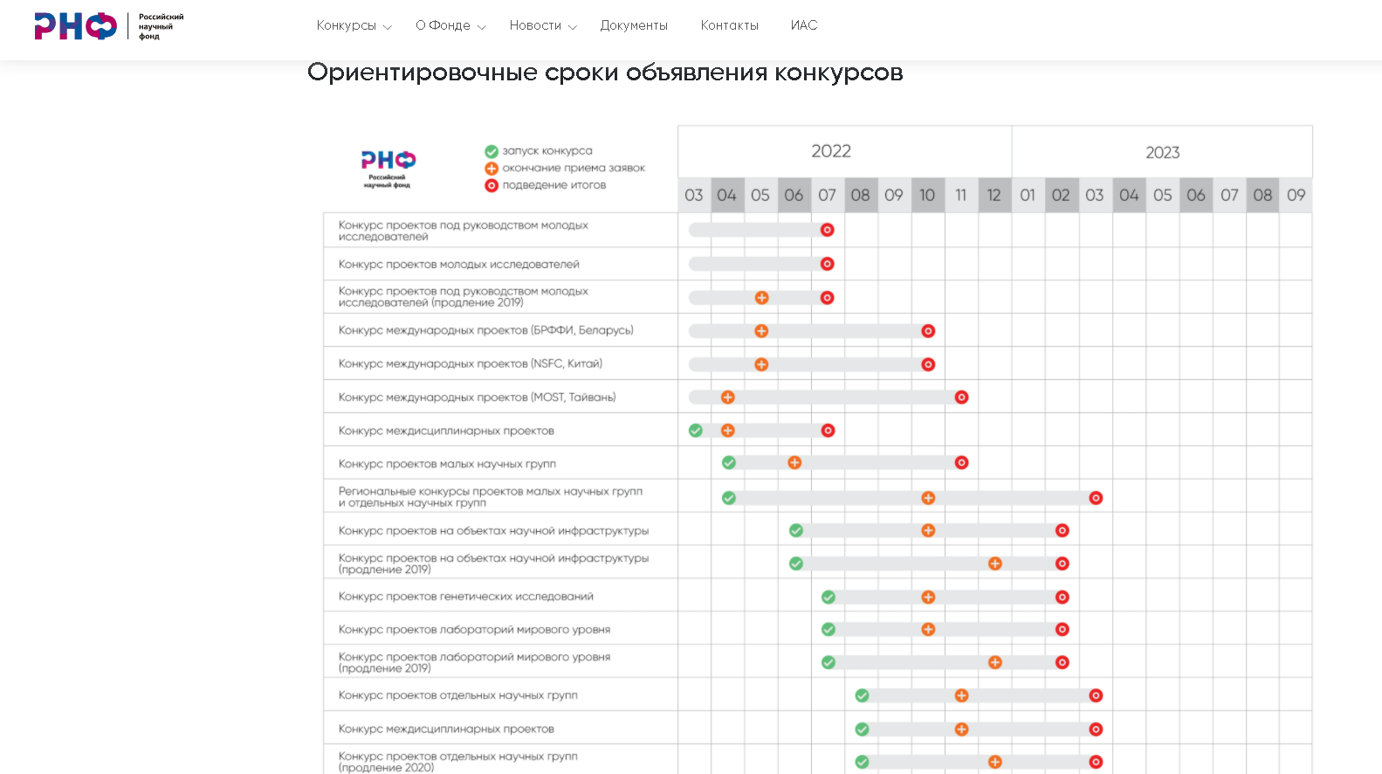
Текущие конкурсы РНФ

Slide 4
Реализуемые проекты в ТГПУ (лаборатория КФЦОС)
Цифровая грамотность: операционализация и мониторинг в региональной системе общего и среднего профессионального образования (в рамках конкурса 2021 года «Проведение фундаментальных научных исследований и поисковых научных исследований малыми отдельными научными группами» (региональный конкурс), 2022-2023)
Исследование трансформации институционального дизайна российской образовательно-инновационной системы в условиях постпандемической реальности: экосистемный анализ и картографирование ландшафта (в рамках конкурса 2022 года «Проведение фундаментальных научных исследований и поисковых научных исследований отдельными научными группами»; 2022-2024, совместно с Лабораторией инноваций в образовании НИУ ВШЭ)

Slide 5
Риски участия
Низкий процент (меньше 30%) выигравших проектов
Преобладание проектов естественно-научной тематики (мало грантов по гуманитарным наукам в целом, педагогике)
Высокие требования к наукометрическим показателям и статусу руководителя проекта
Большие отчисления с фонда з/п участников и сложная дублирующая отчетность (региональные гранты)
Короткие сроки реализации (июль – декабрь)
Требования публикационной активности

Slide 6
Конкурентные преимущества заявки
Поиск своей «ниши»: участие в целевых конкурсах для молодых ученых
Квотирование доли молодых ученых во взрослых грантах
Междисциплинарность (педагогика + новые технологии, педагогика +инновации)
Создание проектных коллабораций (ТГПУ + Институт образования НИУ ВШЭ)
Ориентация на прорывные «модные» темы (цифровая грамотность, бесшовное образование, использование в образовании big data и технологий искусственного интеллекта, формирование ИОТ и ИОМ, тьторство, работа с талантливыми детьми, инклюзивное образование)

Slide 7
Рекомендации
1. Определиться с темой проекта: фундаментальное, поисковое (аналитика) или прикладное исследование. РФФИ – только фундаментальное
2. Научная новизна (каким образом получится приращение знаний)
3. Актуальность исследования – где сегодня наблюдаются пробелы, каково состояние проблемы
4. Теоретическая и практическая значимость работы – возможность в дальнейшем использовать результаты в прикладных исследованиях другими учеными
5. План работы: каждый пункт плана должен быть конкретен и развернут, должна быть очевидна реализуемость плана, последовательность шагов
6. Используемые методы исследования: определить, на какую задачу работает конкретно каждый метод
7. Научный задел: размещать в заявке все, что как-либо соотносится с темой, эксперты проверяют РИНЦ, наукометрию
8. Состав коллектива: рук-ль, 2-3 основных исполнителя (кандидаты наук), молодежь с активной научной позицией.
9. Код исследования должен соответствовать содержанию заявки, от этого зависит, к какому эксперту она попадет, рекомендуется ставить дополнительные резервные коды, больше экспертов ознакомится с заявкой
10. Лучше не ставить в качестве показателя написание монографии, могут отослать к другому конкурсу монографий

Slide 8
Конкурс инноваций в образовании(КИвО)
Прием заявок на 9-й Конкурс инноваций в образовании продлен до 1 ноября 2022 года!
Основным организатором КИвО является Институт образования НИУ ВШЭ. Конкурс проходит в международном формате, поэтому кроме российского трека состоится «КИвО-Казахстан», а также впервые – «КИвО-Армения» и «КИвО-Грузия»! Абсолютный победитель получит образовательный грант, победители в номинациях – призы от партнеров.
Напоминаем, что в КИвО-2022 11 номинаций!
«Новые методики» – проекты, которые предлагают новые методики, образовательные подходы и форматы;
«Новые навыки, компетенции и грамотности» – проекты, направленные на развитие новых компетенций («мягкие навыки», финансовая, цифровая грамотность и т.д.)
«ПРЕПОДАВАТЕЛЬская» - проекты, которые фокусируются на поддержке и развитии педагога, ментора;
«Цифровая трансформация» - проекты, основанные на создании новых цифровых решений (инструментов, платформ-агрегаторов и т. д.);
«Уроки пандемии» - проекты, позволяющие закрепить и масштабировать позитивные эффекты локдауна для образования, а также для компенсировать негативные последствия;
Well-being – проекты, направленные на поддержку здоровья и психологического благополучия всех участников образовательного процесса;
«Семейная лаборатория образования» - проекты, сфокусированные на поддержке и развитии новой роли семьи в образовании, а также взаимодействии разных поколений.
«Образование для каждого» - направлены на повышение доступности качественного образования для групп со специальными запросами (в т.ч. представителей «серебряного» возраста), персонализацию обучения;
«Сила сообщества» - проекты, развивающие образовательные инициативы для местных сообществ, вовлекающие сообщества в развитие образования, а также поддерживающие P2P и наставничество;
«Популяризация в образовании» - просветительские культурные инициативы, продвижение и позиционирование проектов и идей в образовательной среде, медиа в образовании.
«Среда для инноваций» - инициативы, направленные на стимулирование и управление инновациями (в т.ч. в организациях), новые исследования в образовании, новые подходы к масштабированию инноваций.
Подать заявку можно по ссылке ниже или на сайте КИвО

Slide 9
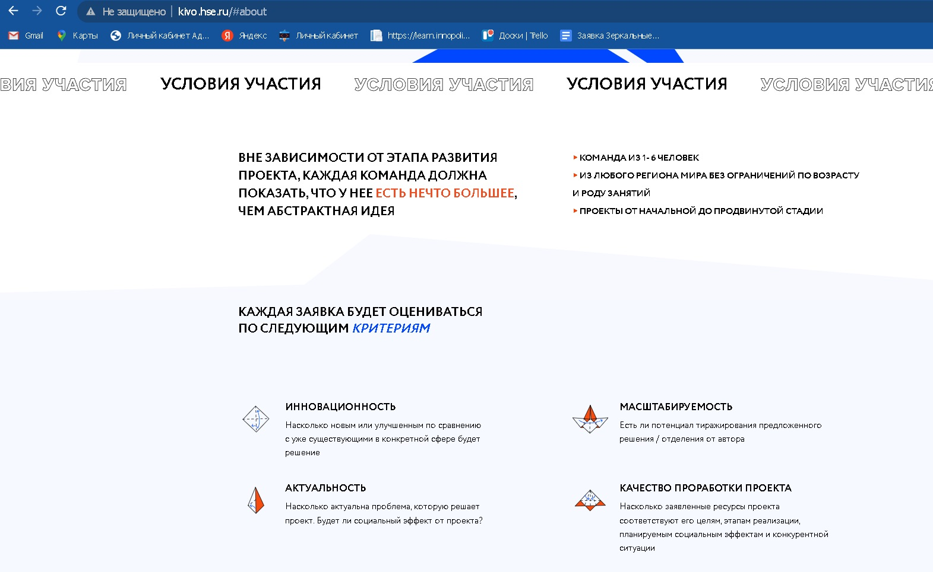
Условия участия в КИвО

Slide 10
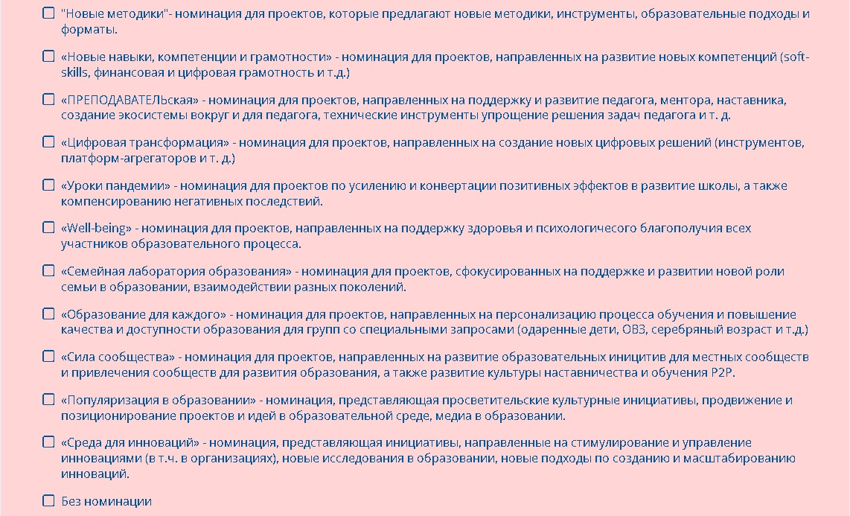
Номинации КИвО

Slide 11
Этапы конкурса КИвО

Slide 12
Росмолодежь

Slide 13
Спасибо за внимание!

